Slide 1

Что такое Python и с чем его едят

Slide 2
Содержание
Code style
Типы данных
Print, input
Операторы
Как устроены языки программирования
Почему Python?
Циклы
Работа с файлами
Условная инструкция
Функции
Справочник
Модуль math

Slide 3
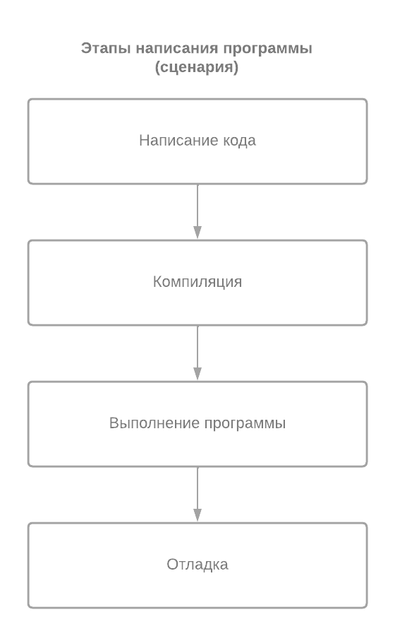

Slide 4
Почему именно Python?
Выполнение программы не занимает много времени.
Можно понять и прочитать то, что написал.
Огромное количество поддерживаемых библиотек.
Универсальный язык программирования.
Используется почти во всех крупных компаниях.
(просто посмотрите следующий слайд)

Slide 5
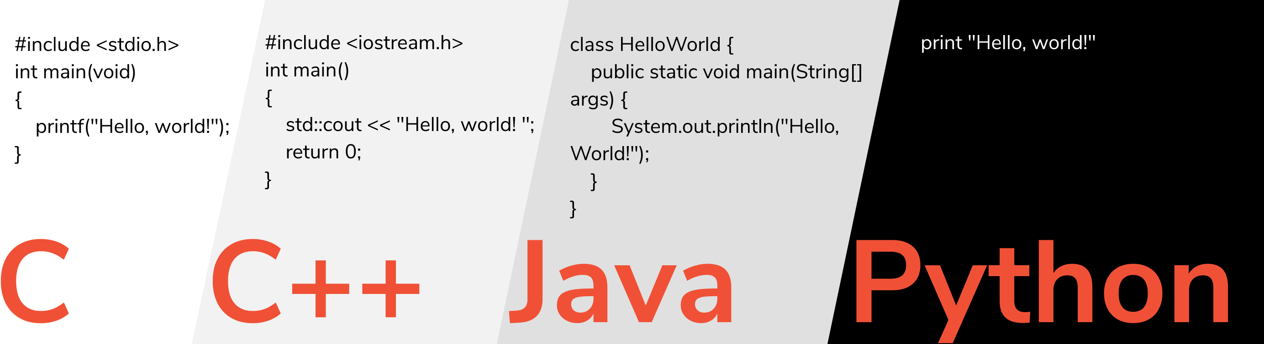
Почему именно Python?

Slide 6

Что такое переменная?
Переменная— это хранилище данных. Сюда можно положить какое-то значение (например, число, строку или другой тип данных). Еще более простой вариант представить себе переменную — подумать о том, что нас окружает.

Slide 7
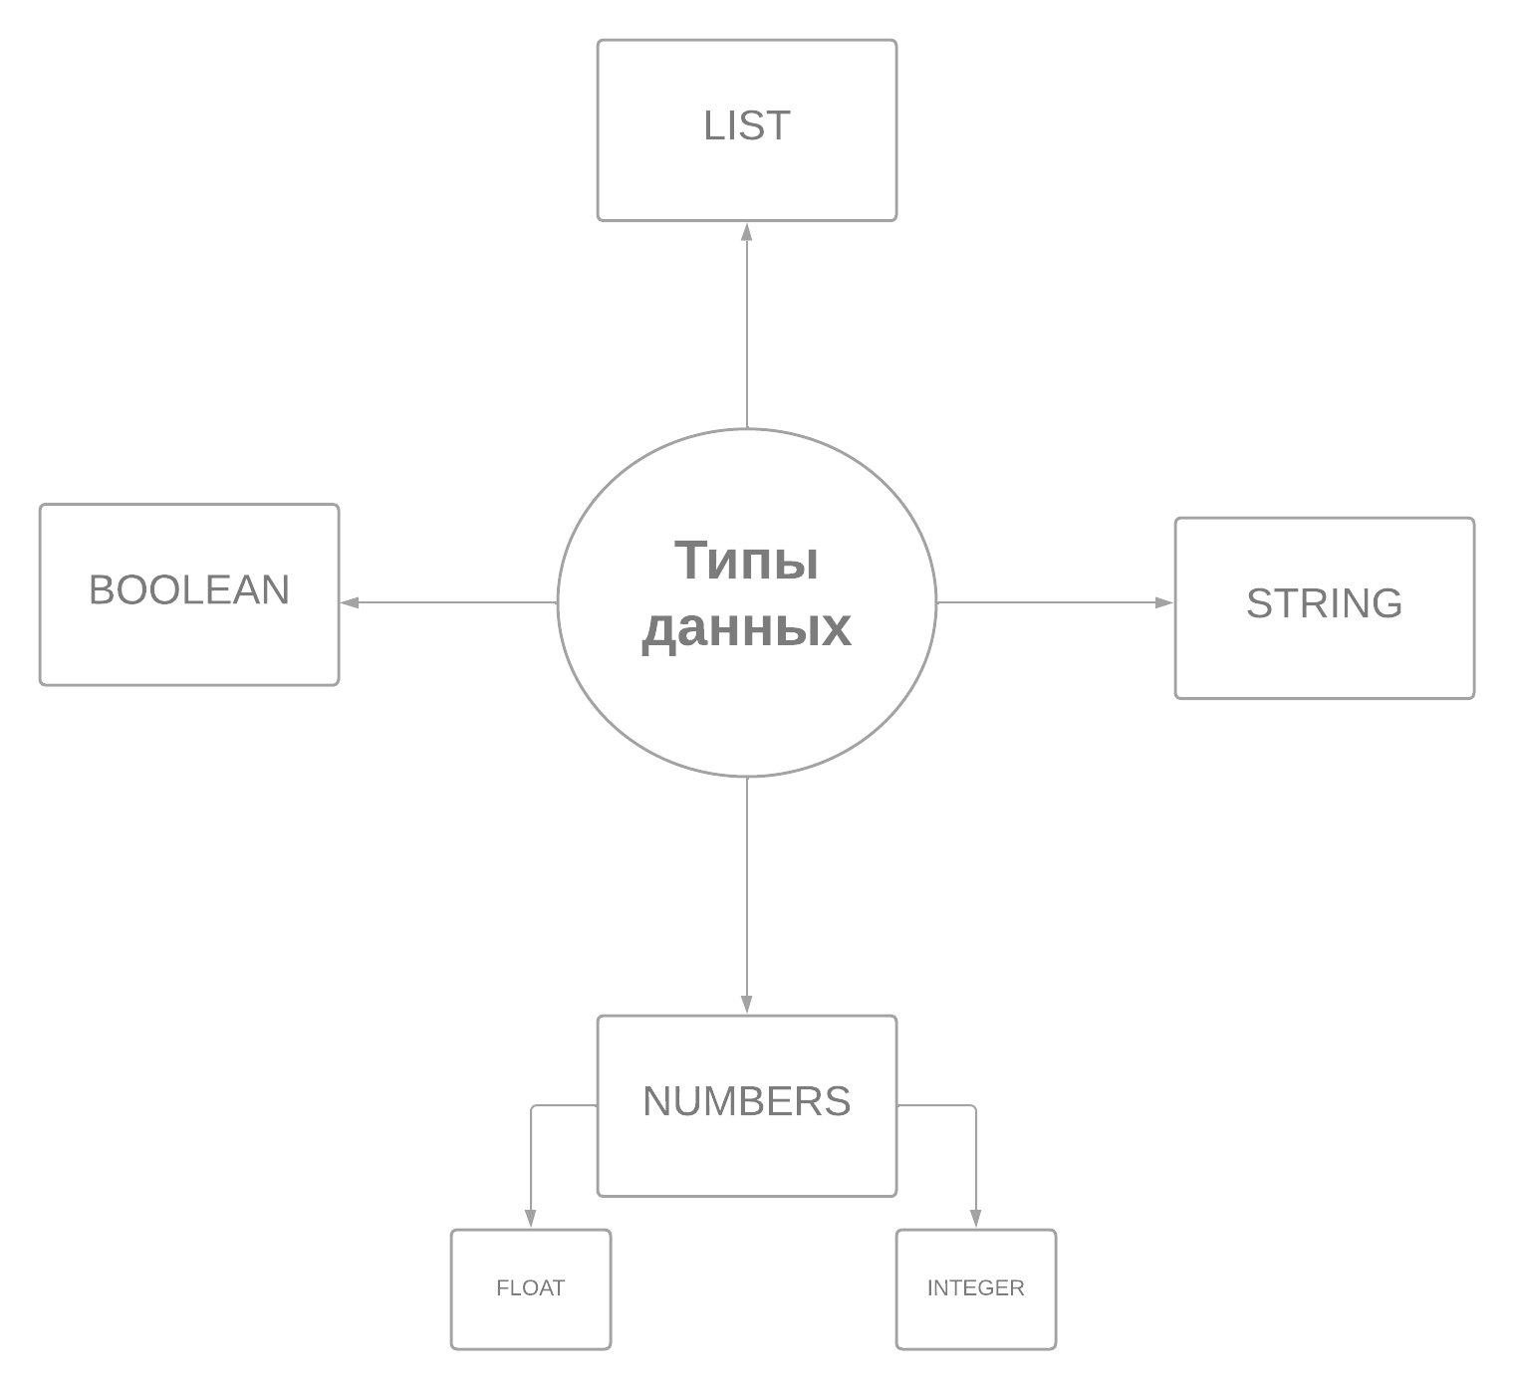
Типы данных
Рассмотрим простейшие и самые встречаемые типы данных
БОЛЕЕ ПОДРОБНО

Slide 8
INTEGER
Integer (int) – целочислеснный тип данных. Используется для целых значений чисел (то есть те, что без дробной части):
Пример: -12, -1, 0, 12, 123, 1234, 12345 и т.д.

Slide 9
FLOAT
Float (float) – тип данных для дробных чисел. Если вводите целое число, то на выходе получаете десятичный формат с нулевой дробной частью. Обратите внимание, что в Python дробная и целая части разделяются точкой. При вводе запятой возникнут ошибки.
Пример: 1.00, -1.23, -12.34, 12.34 и т.д.

Slide 10
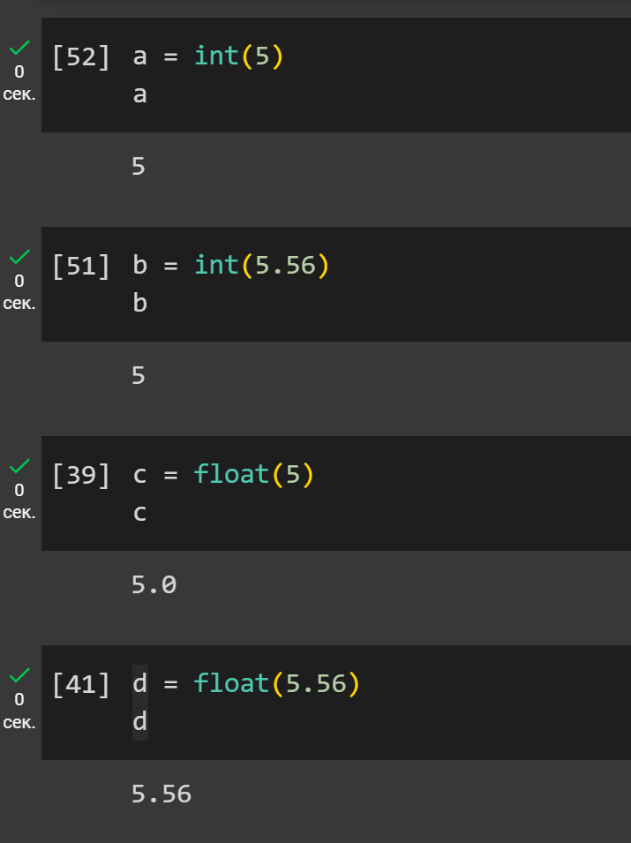
Чем отличается float от int?

Slide 11
BOOLEAN
Логический тип данных (bool) (или булевый тип) это примитивный тип данных, который принимает 2 значения — истина или ложь.
В Python свой предопределённый тип bool, который имеет два значения (обратите внимание на написание с заглавной буквы, если напишите с маленькой компилятор выдаст вам ошибку):
True - истина
False – ложь

Slide 12
STRING – основа основ
Строка — это упорядоченная последовательность символов, которая предназначена для хранения информации в виде простого текста.
Разницы между строками с одинарными и двойными кавычками нет — это одно и то же
Пример: ‘1234’, ‘’Hello’’, ‘World’, ‘’-564.56,56’’
MyStr | W | o | r | l | d | !
Index | 0 | 1 | 2 | 3 | 4 | 5

Slide 13
Работа со строками
При работе со строками можно не только указывать единичный индекс элемента, но и создавать «срезы».
Например: str_0 = “Hello World”
str_1 = str_0[:5] → str_1 == “Hello”
str_2 = str_0[6:11] → str_2 == “World”
Также мы можем указывать отрицательный индекс элемента, но тогда «счёт» пойдёт с конца:
str_3 = str_0[-1] → str_3 == “d”
str_4 = str_0[-5:-1] → str_4 == “worl”
Конкатенация строк – ‘str1’ + ‘str2’
Перевод любого типа в строку – str(element)
Замена строки на другую – replace(str1, str2)
Обратиться к символу строки по индексу – str1[index]
Длина строки – len(str1)
Возвращает индекс первого вхождения подстроки в str или «-1» при отсутствии (поиск идёт в пределах от start до end) – str1.find(str2, start, end)
Возвращает индекс последнего вхождения подстроки в str или «-1» при отсутствии (поиск идёт в пределах от start до end) – str1.rfind(str2, start, end)
БОЛЕЕ ПОДРОБНО
БОЛЕЕ ПОДРОБНО

Slide 14
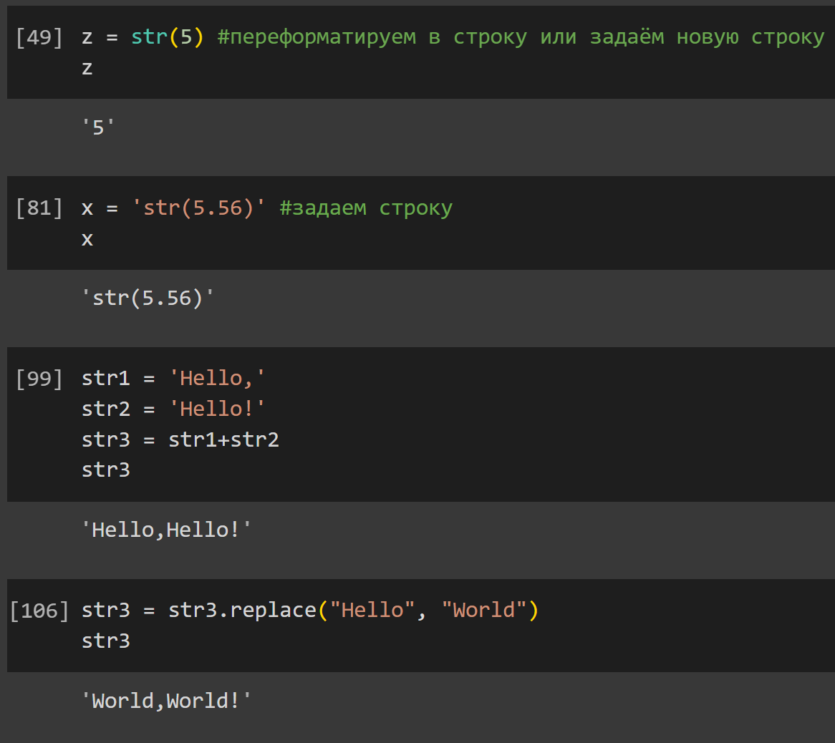
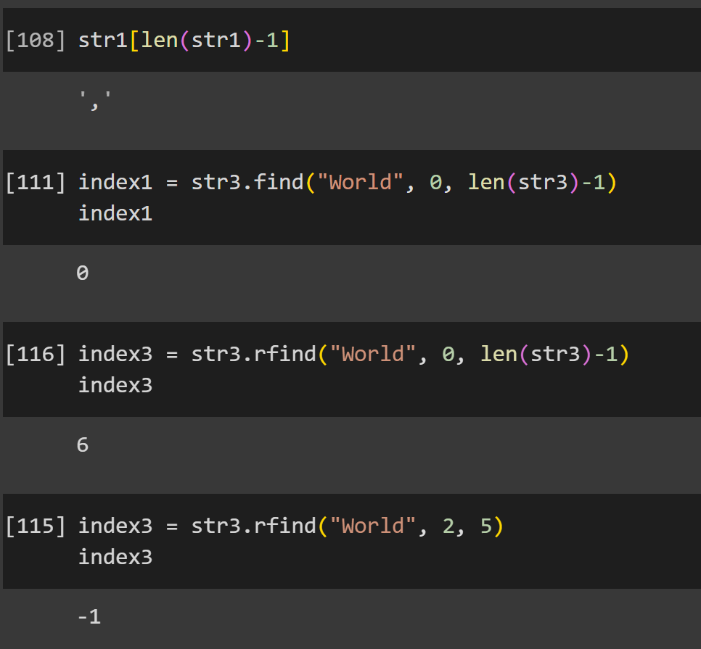
Работа со строками

Slide 15
LIST
MyList | 1 | 2 | 0 | 5 | 89 | -9
Index | 0 | 1 | 2 | 3 | 4 | 5
List – список, тип данных, предназначенный для хранения набора или последовательности разных элементов.
Рассмотрим как хранятся элементы в некотором списке:

Slide 16
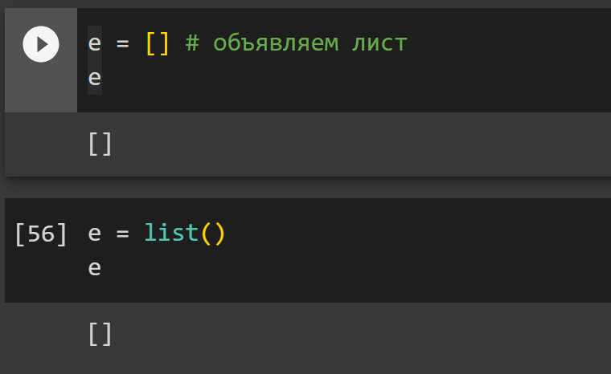
Работа со списком
Инициализировать список можно двумя способами:

Slide 17
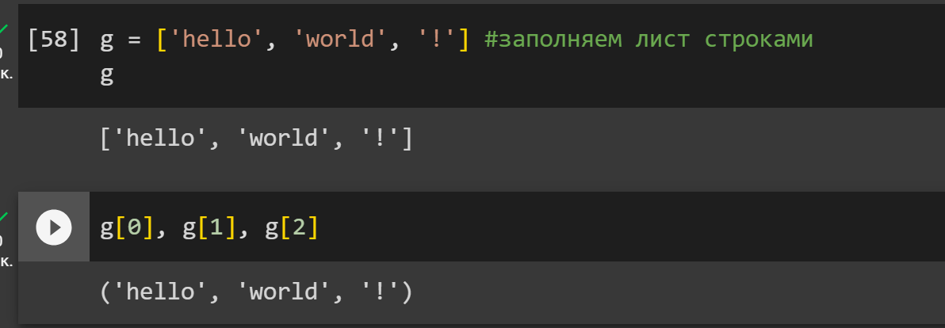
Работа со списком
При работе со списками можно не только указывать единичный индекс элемента, но и создавать «срезы».
Например: myList = [1, 2 , 3, 4, 5]
myList1 = myList[:5] → myList1 == “Hello”
myList2 = myList[6:11] → myList2 == “World”
Также мы можем указывать отрицательный индекс элемента, но тогда «счёт» пойдёт с конца:
myList3 = myList[-1] → myList3 == 7
myList4 = myList[-5:-1] → myList4 == [1, 2, 3, 4]
Мы можем заполнить лист и обращаться к любому его элементу по индексу.

Slide 18
Операции над списком
Добавление элемента (в конец списка) – list.append(element)
Вставка элемента в список на нужную позицию – list.insert(index, element)
Изменение элемента на позиции – list[index] = element
Удаление элемента в списке – del list[index]
Сортировка списка – list.sort()
Изменить порядок списка на противоположный – list.reverse()
Узнать размер списк – len(list)
БОЛЕЕ ПОДРОБНО

Slide 19
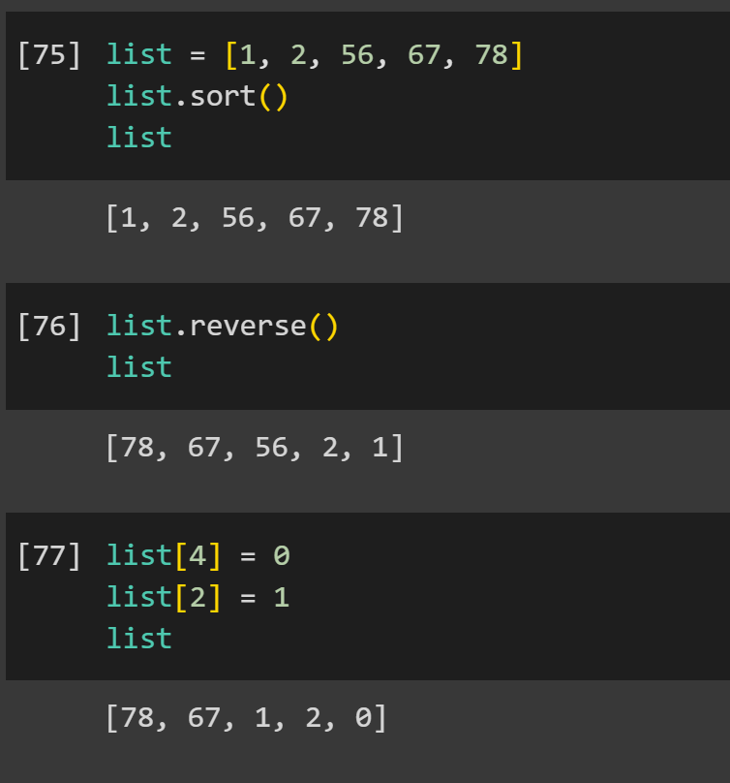
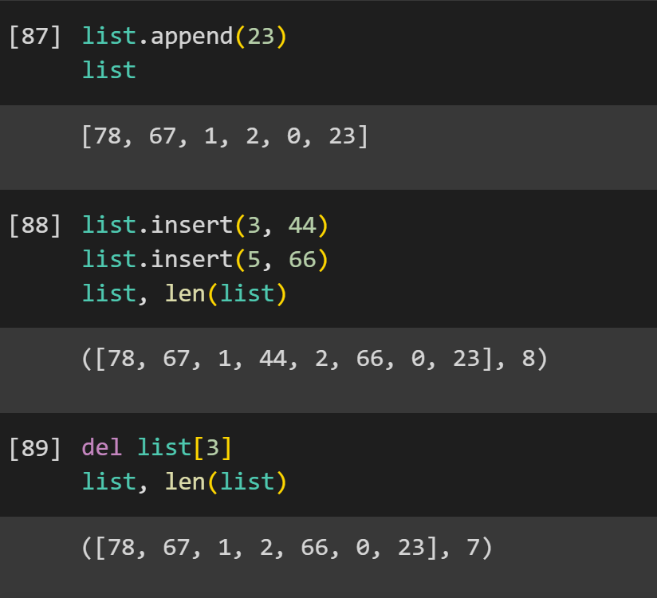
Операции над списком

Slide 20
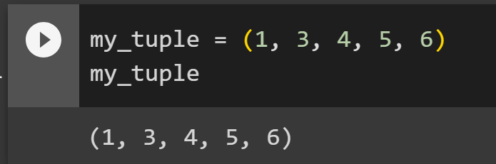
Кортеж
Кортежи (tuple) в Python – это те же списки за одним исключением. Кортежи неизменяемые структуры данных. Так же как списки они могут состоять из элементов разных типов, перечисленных через запятую. Кортежи заключаются в круглые, а не квадратные скобки.
Для кортежей используются те же методы, что и для списков.
Чтобы объявить кортеж, мы должны воспользоваться не квадратными скобочками, как в списке, а круглыми.

Slide 21
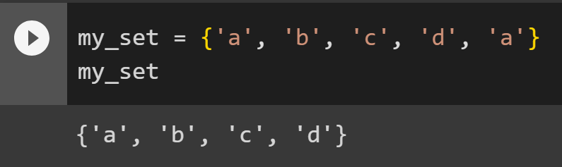
Множество
Множество в python - "контейнер", содержащий не повторяющиеся элементы в случайном порядке.

Slide 22
Операции над множествами
set.add(elem) - добавляет элемент в множество.
set.remove(elem) - удаляет элемент из множества. KeyError, если такого элемента не существует.
set.discard(elem) - удаляет элемент, если он находится в множестве.
set.pop() - удаляет первый элемент из множества. Так как множества не упорядочены, нельзя точно сказать, какой элемент будет первым.
set.clear() - очистка множества.
set.update(other, ...); set |= other | ... - объединение.
set.intersection_update(other, ...); set &= other & ... - пересечение.
len(s) - число элементов в множестве (размер множества).
x in s - принадлежит ли x множеству s.
БОЛЕЕ ПОДРОБНО

Slide 23
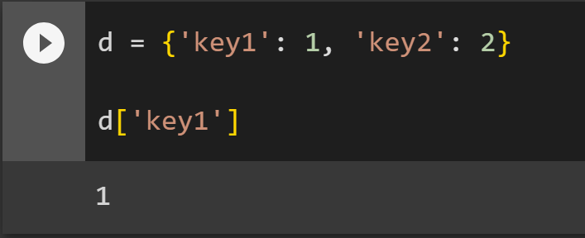
Словарь
Словари в Python - неупорядоченные коллекции произвольных объектов с доступом по ключу.

Slide 24
Операции над словарями
myDictionaty[keyValue] – получить значение по ключу
dict.clear() - очищает словарь.
dict.keys() - возвращает ключи в словаре.
dict.values() - возвращает значения в словаре.
dict.copy() - возвращает копию словаря.
dict.clear() - очищает словарь.
БОЛЕЕ ПОДРОБНО

Slide 25
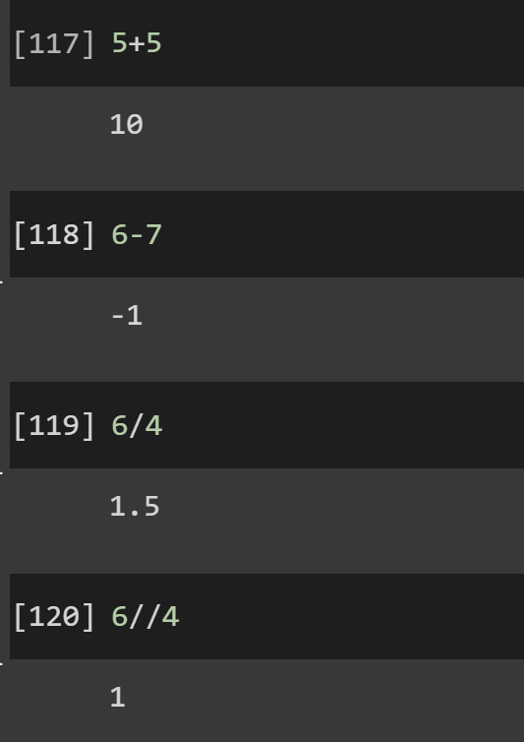
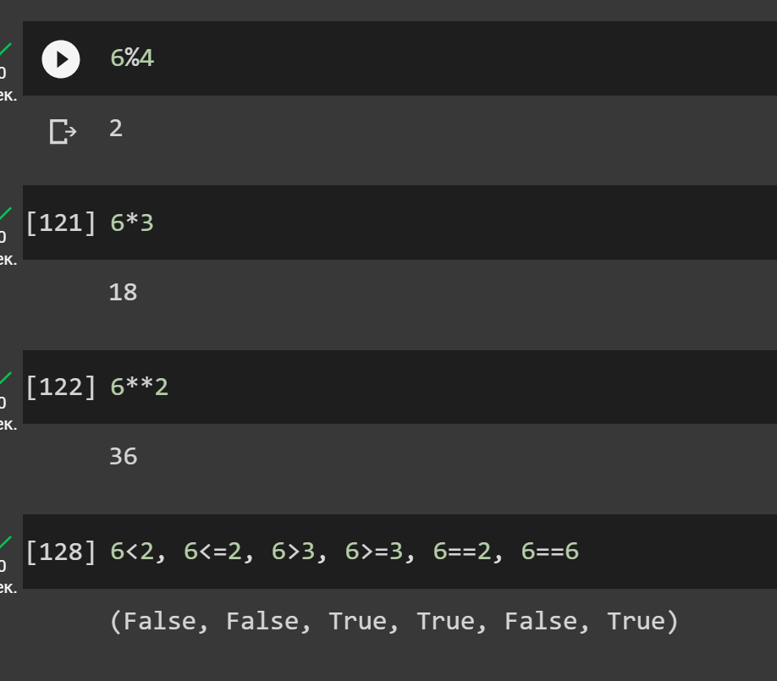
Основные операторы
Арифметические операторы: «+», «-», «/», «//», «%», «**», «=», «!=»
Логические операторы: «and», «or», «not», «is»
Операторы сравнения: «>», «<», «==», «<=», «>=»
Операторы принадлежности: «in» «not in»

Slide 26
Функции, без которых нельзя жить
len() – вычисляет размер/длину объекта.
round() – округляет число в большую сторону.
divmod() – находит одновременно значение при делении нацело и остаток от деления.
sum() – суммирует объекты.
min() – нахождение минимума.
max() – нахождение максимума.
pow() – возведение в степень.
abs() – нахождение модуля (абсолютного значения).

Slide 27
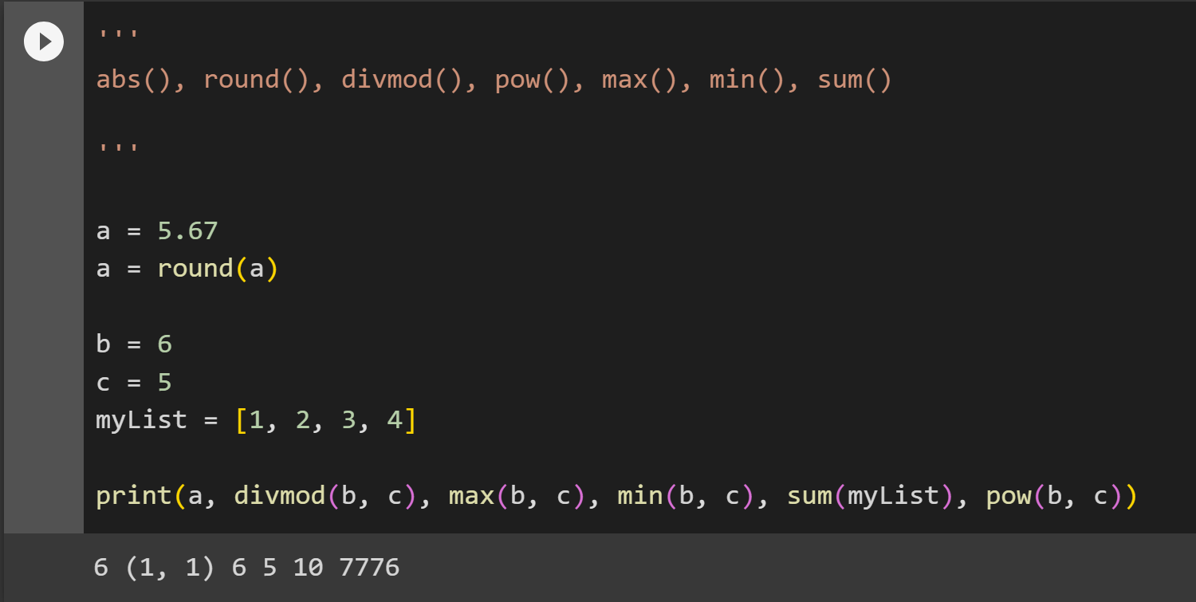
Встроенные функции в python

Slide 28
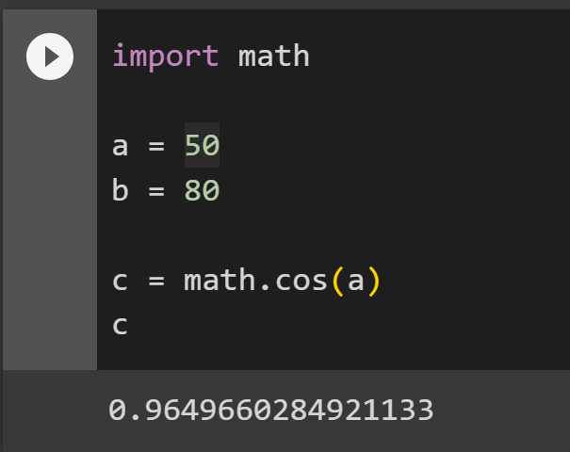
Модуль math
Модуль math – один из наиважнейших в Python. Этот модуль предоставляет обширный функционал для работы с числами.

Slide 29
Основные функции модуля math
math.fabs(X) - модуль X.
math.factorial(X) - факториал числа X.
math.floor(X) - округление вниз.
math.log10(X) - логарифм X по основанию 10.
math.pow(X, Y) – X в степени Y.
math.sqrt(X) - квадратный корень из X.
math.cos(X) - косинус X (X указывается в радианах).
math.sin(X) - синус X (X указывается в радианах).
math.tan(X) - тангенс X (X указывается в радианах).
math.degrees(X) - конвертирует радианы в градусы.
math.radians(X) - конвертирует градусы в радианы.
math.pi - pi = 3,1415926...
math.e - e = 2,718281...

Slide 30

Ввод и вывод данных

Slide 31
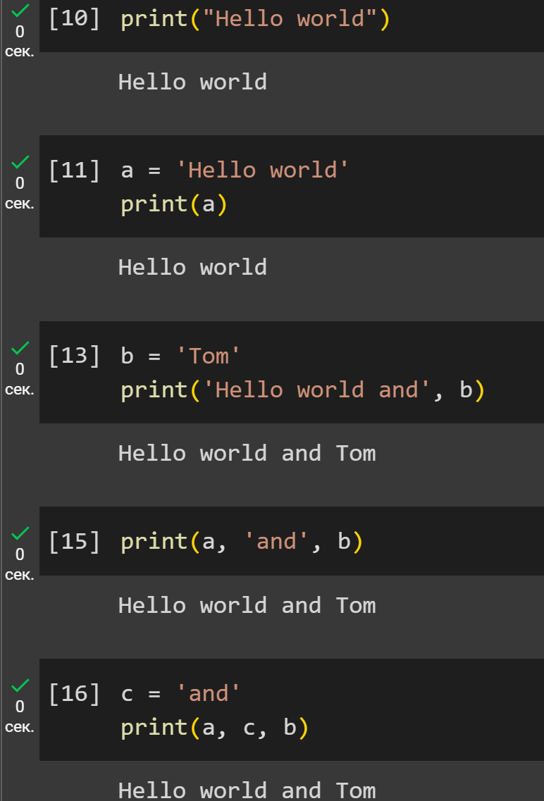
Print – скорость без границ
Функция print() используется для вывода на консоль данных.
Достатояно в теле функции написать, что именно вы хотите вывести (переменную, строку)
Пример использования:

Slide 32
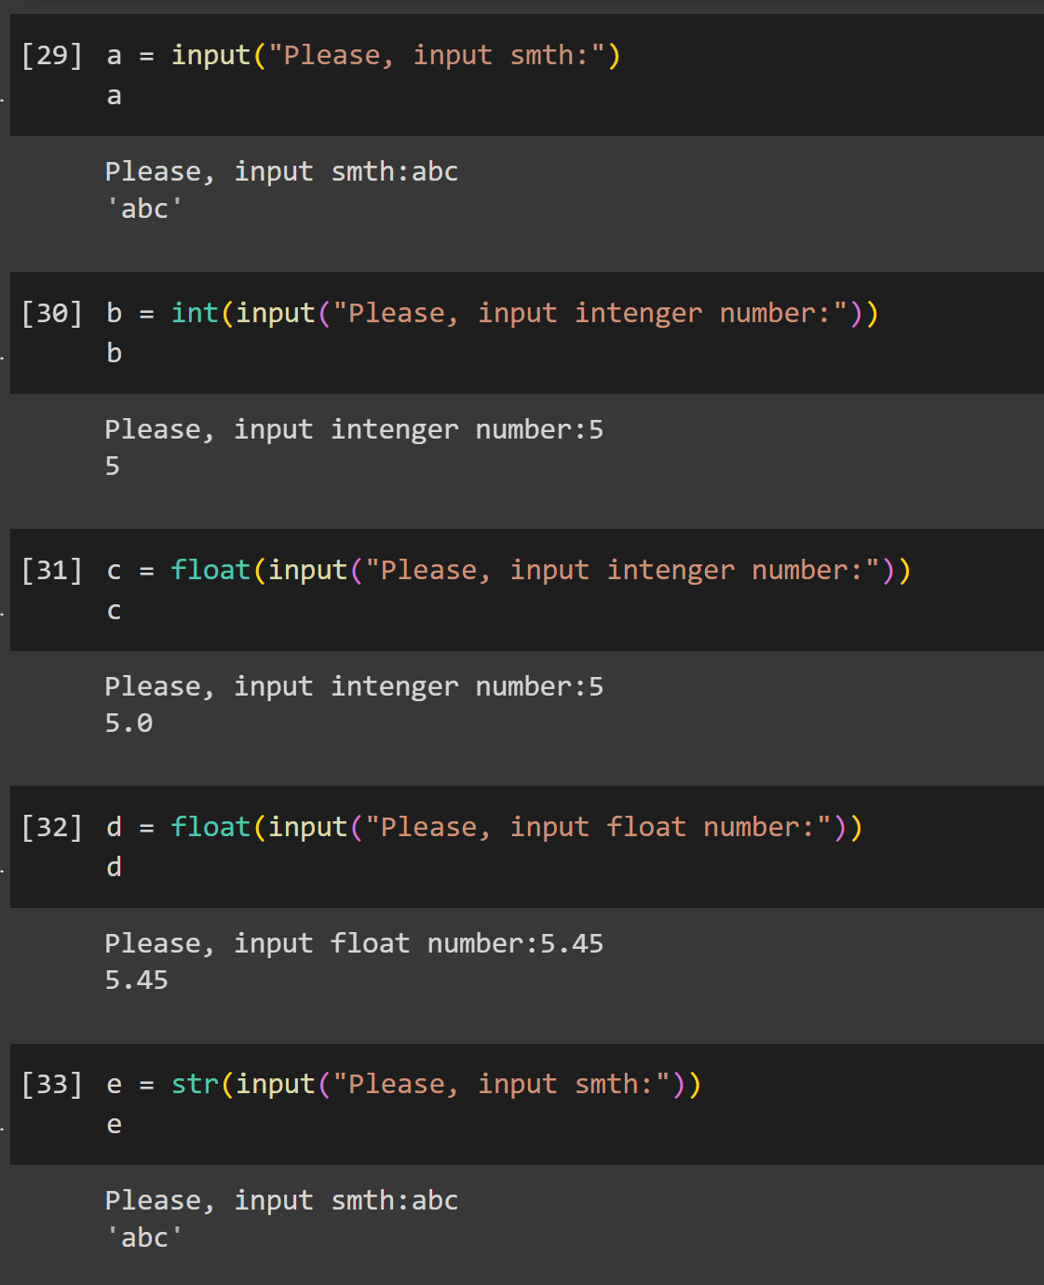
А как вводить данные?
Функция input() используется для ввода на консоли данных.
Обратите внимание, что input() автоматически преобразует вводимые выражения в строки, поэтому нужно самостоятельно форматировать тип данных переменной.
Пример использования:

Slide 33
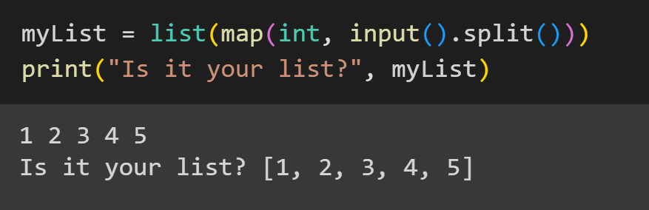
Как ввести список?
Подробно разберем каждый шаг:
1. input() - функция input() используется для считывания строки ввода пользователя. Она ожидает, пока пользователь не введет что-то и нажмет клавишу Enter. Затем она возвращает введенную строку.
2. split() - метод split() вызывается на строке и разделяет ее на отдельные элементы (слова) по пробелам (по умолчанию). В данном случае, так как не указан разделитель, строки разделяются по пробелам. Метод split() возвращает список, содержащий отдельные элементы.
3. map(int, ...) - функция map() применяет функцию int() к каждому элементу списка. Функция int() преобразует значение в целое число. В данном случае, все элементы списка, полученного после разделения строки, преобразуются в целые числа.
4. list(...) - функция list() преобразует результат выполнения функции map() в список. Таким образом, получается список целых чисел.

Slide 34
Операторы. Задача №1
На вход подаются два числа: количество яблок, которое выращивает первая и вторая фермы в год. Программа должна вывести сколько яблок в год производят обе фермы вместе.
Входные данные: 5600 4400
Выходные данные: 10000

Slide 35
Операторы. Задача №2
На вход подаются два числа: количество яблок, выращиваемых на ферме в год, и количество фермеров, собирающих яблоки. Программа должна вывести сколько яблок в среднем собирает один фермер.
Входные данные: 4500 66
Выходные данные: 68

Slide 36
Операторы. Задача №3
На вход подаются три числа: количество яблок, выращиваемых на ферме в год, количество фермеров, собирающих яблоки и число яблок, приходящихся на одного фермера по мнению руководства фермы. Программа должна True, если руководство верно посчитало количество, или False, если неверно.
Входные данные: 4500 66 68
Выходные данные: True
Входные данные: 4500 60 68
Выходные данные: False

Slide 37
Операторы. Задача №4
На рынке покупатель спрашивает, есть ли такой сорт яблок в ассортименте. На вход подаётся список, содержащий все сорта яблок в наличии, и некоторая строка apple_variety. Программа должна вывести, есть ли apple_variety в наличии.
Входные данные:
[‘Gold’, ‘BlackPrince’, ‘Caramel’], ‘Gold’
Выходные данные: True

Slide 38
Условная инструкция
if test1:
state1
elif test2:
state2
else:
state3
Обратите внимание на табулирование, ключевые слова и приоритетность операций!
Тело цикла, если выполнилось условие test1
Тело цикла, если выполнилось условие test2
Тело цикла, если значение не удовлетворяет ни одному из условий

Slide 39
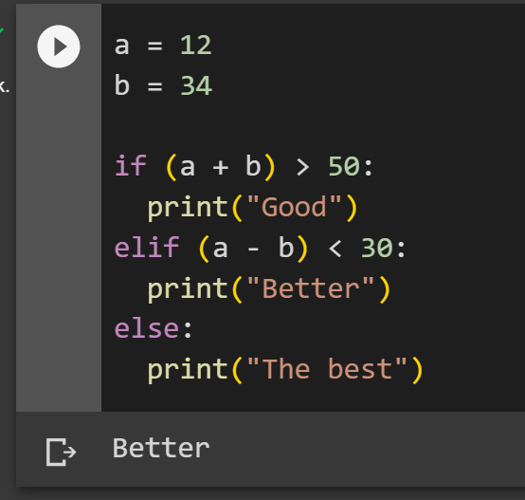
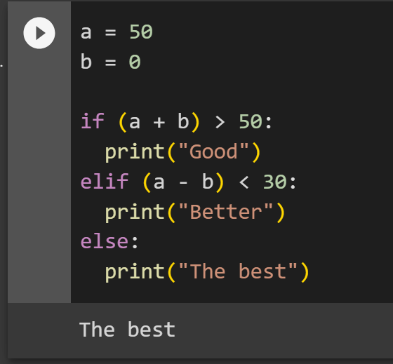
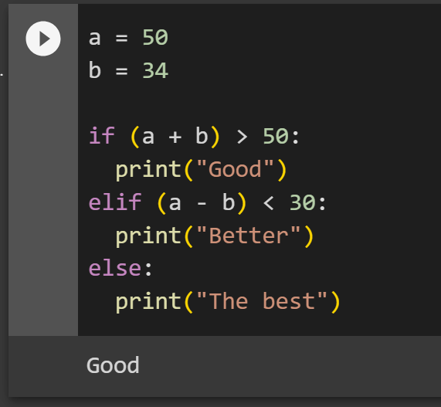
Условная инструкция

Slide 40
Условная инструкция. Задача №1
На вход подаётся число. Определить является оно четным или нечетным.
Входные данные: 3
Выходные данные: ‘Число нечетное’
Входные данные: 2
Выходные данные: ‘Число четное’

Slide 41
Условная инструкция. Задача №2
Известно, что нейронная сеть наиболее точно определяет исход, если вероятность P(A) = m/n события А превышает 80%. На вход подаются: n — общее число всех равновозможных, элементарных исходов этого испытания, а m — количество элементарных исходов, благоприятствующих событию A. Определить будет ли точной нейронная сеть или нет.
Входные данные: 70 35
Выходные данные: ‘Нет’
Входные данные: 70 65
Выходные данные: ‘Да’

Slide 42
Условная инструкция. Задача №3
Вы создаёте игру. Персонаж игрока вступает в поединок. По окончании боя в программу передаются: имя персонажа, его здоровье до поединка и количество отнятых единиц здоровья соперником. Определить выиграл персонаж или проиграл бой (то есть значение его здоровья больше нуля, либо меньше или равно).
Входные данные: ‘Sirius’ 45 30
Выходные данные: ‘Игрок Sirius выиграл бой’

Slide 43
Условная инструкция. Задача №4
Робот Мойдодыр приветсвует своих хозяев разными выражениями. Если хозяин родился зимой или летом, то он говорит «Привет, хозяин!», если осенью или весной, то «Привет, дружок!». На вход подается время года рождения хозяина. Программа должна вывести верное приветсвие.
Входные данные: “Зима”
Выходные данные: “Привет, хозяин!”
Входные данные: “Осень”
Выходные данные: “Привет, дружок!”

Slide 44
Условная инструкция. Задача №5
Яндекс разработал определитель телефонных номеров. Если номер помечается флагом «Спам», то он блокирует его и посылает автоответчику код «0». Если номер помечен флагом «Друг», он посылает автоответчику код «220», если номер помечен флагом «Важно», то отправляет ему код «44». Во всех остальных случаях он направляет код «-1». На вход подаётся флаг. Программа должна вывести код, который передаст определитель автоответчику.
Входные данные: “Спам”
Выходные данные: -1
Входные данные: “Маша”
Выходные данные: 0

Slide 45
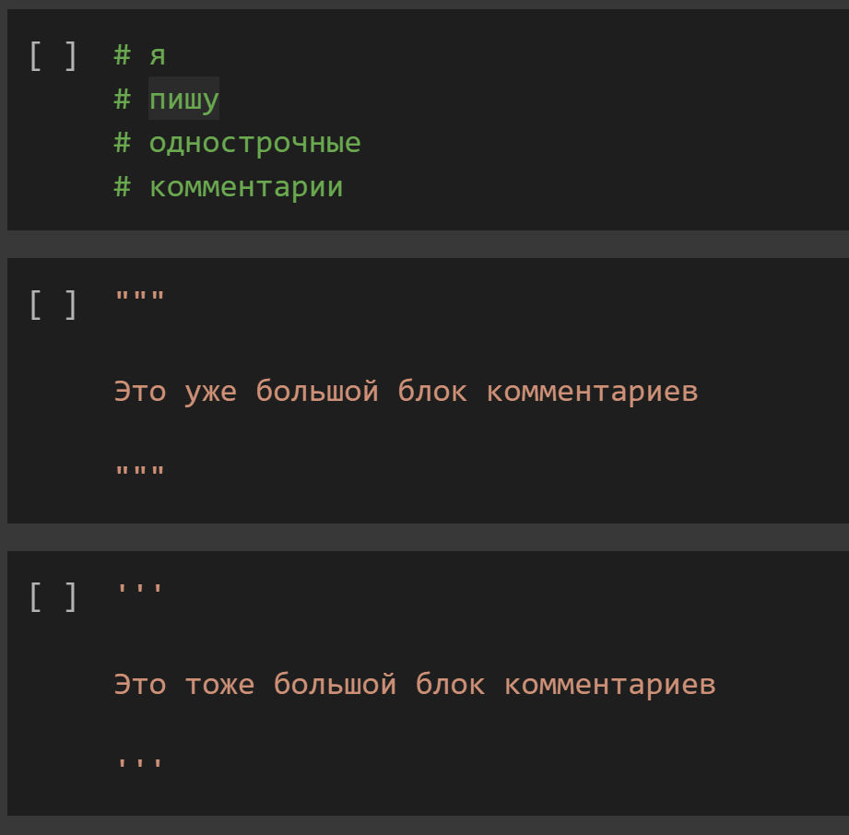
Как писать комметарии в Python
Выберете себе единственный стиль кавычек – разницы между ними нет. Используйте во всём коде только один вид!

Slide 46
Названия переменных
Название | Когда использовать? | Что важно? | Пример
Верблюжий стиль (camelCase) | Много слов в названии | Первое слово с маленькой буквы, остальные с заглавной, БЕЗ РАЗДЕЛИТЕЛЕЙ | myNewValue catOrDog
Змеиный стиль (snake_case) | 1-3 слова в названии | Все слова пишутся с маленькой буквы, разделительный знак «_» | my_function yellow_flag

Slide 47
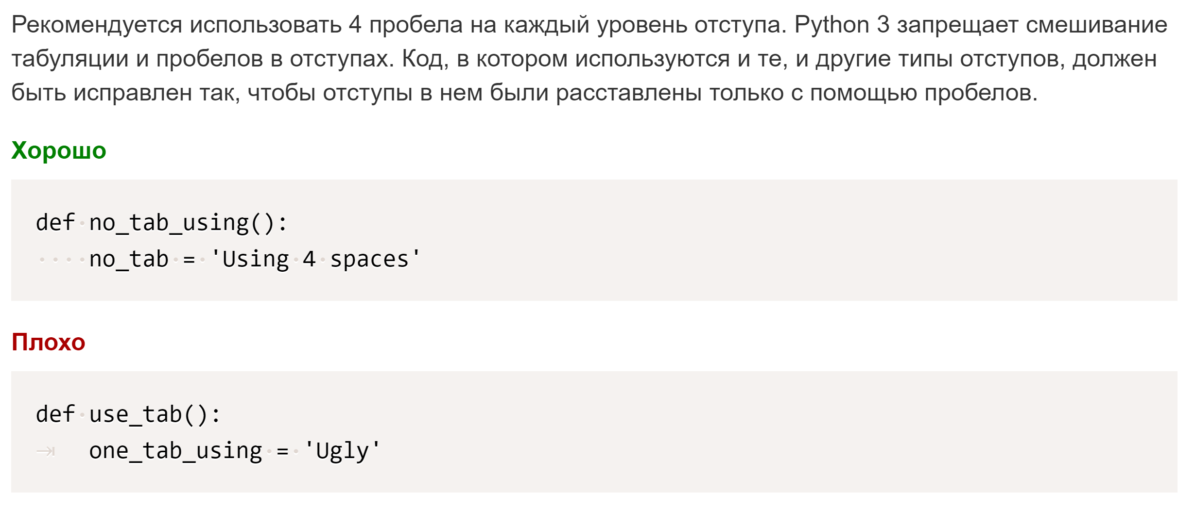
Оформление кода
Очень подробно обо всём рассказано на этом сайте
(щёлкните по прямоугольнику)

Slide 48
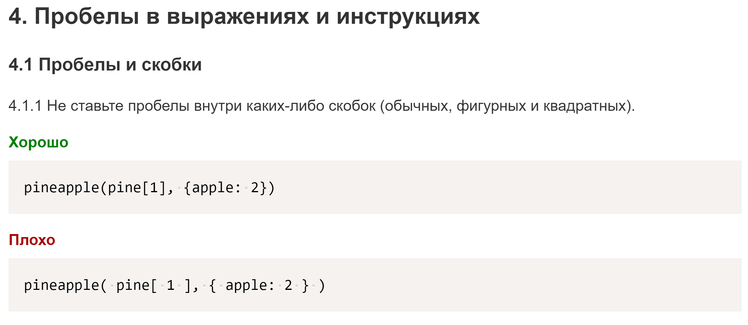
Оформление кода
Очень подробно обо всём рассказано на этом сайте
(щёлкните по прямоугольнику)

Slide 49
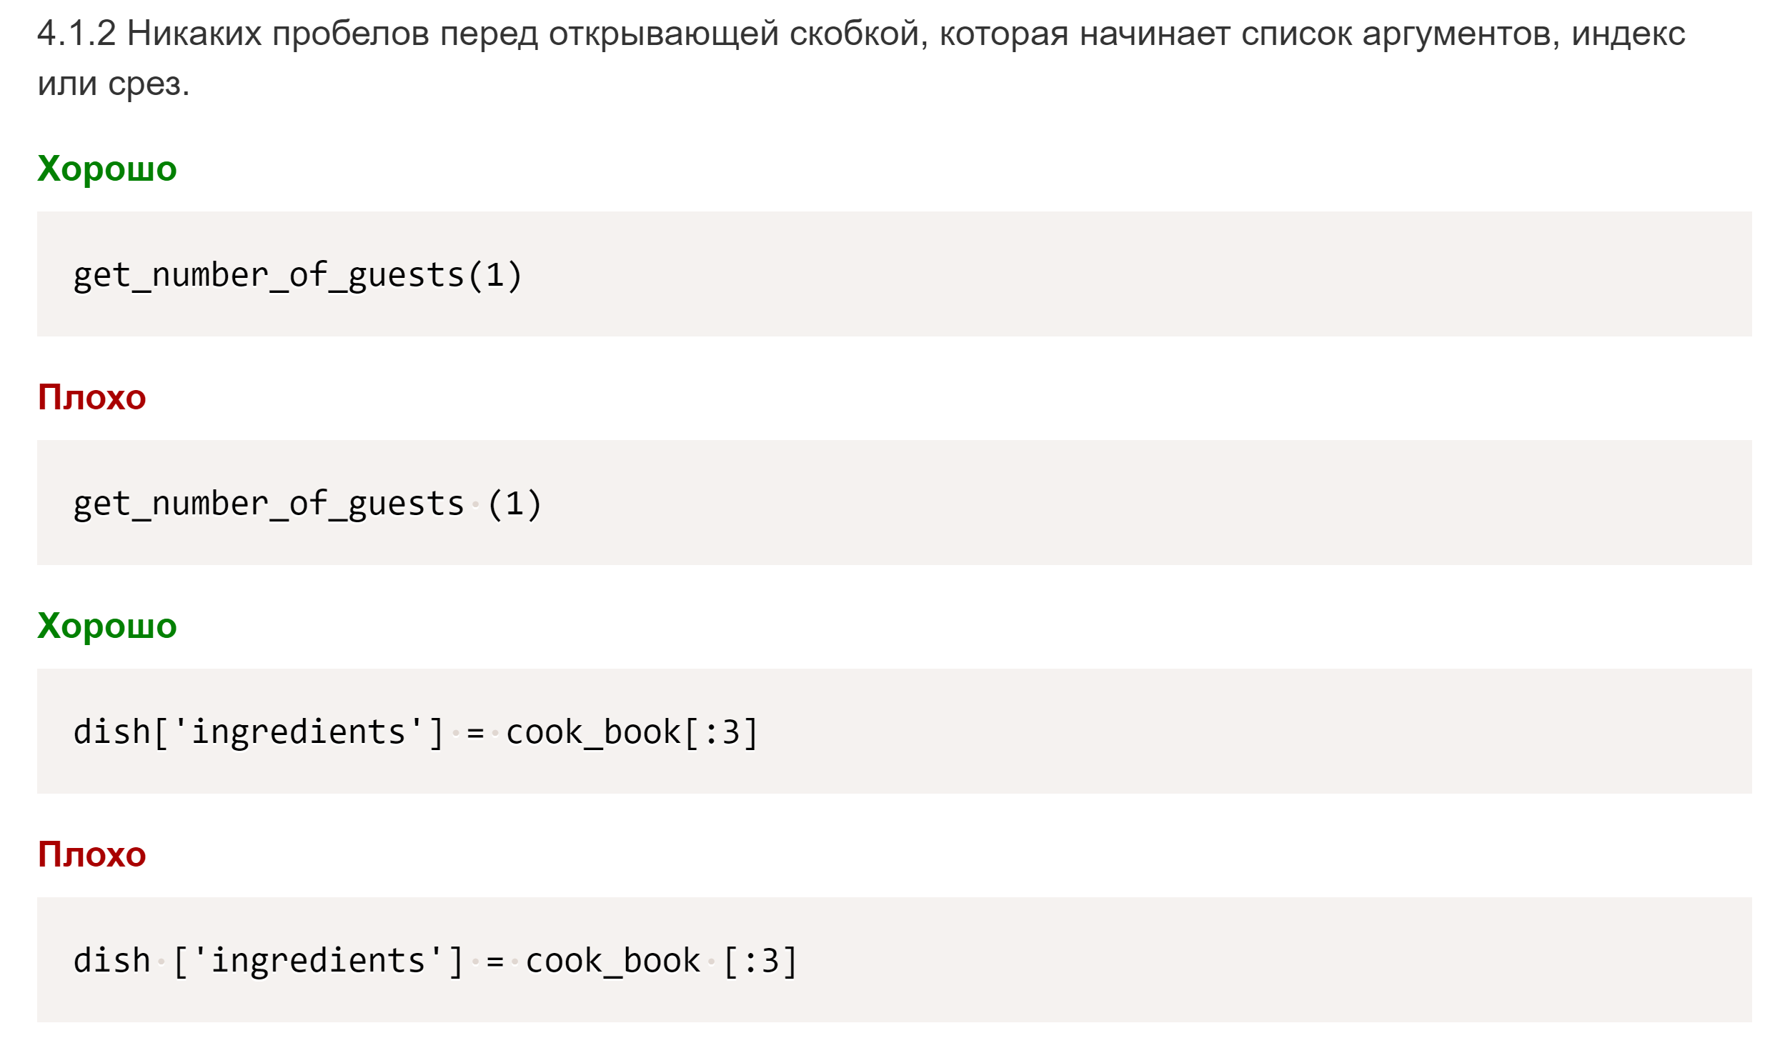
Оформление кода
Очень подробно обо всём рассказано на этом сайте
(щёлкните по прямоугольнику)

Slide 50
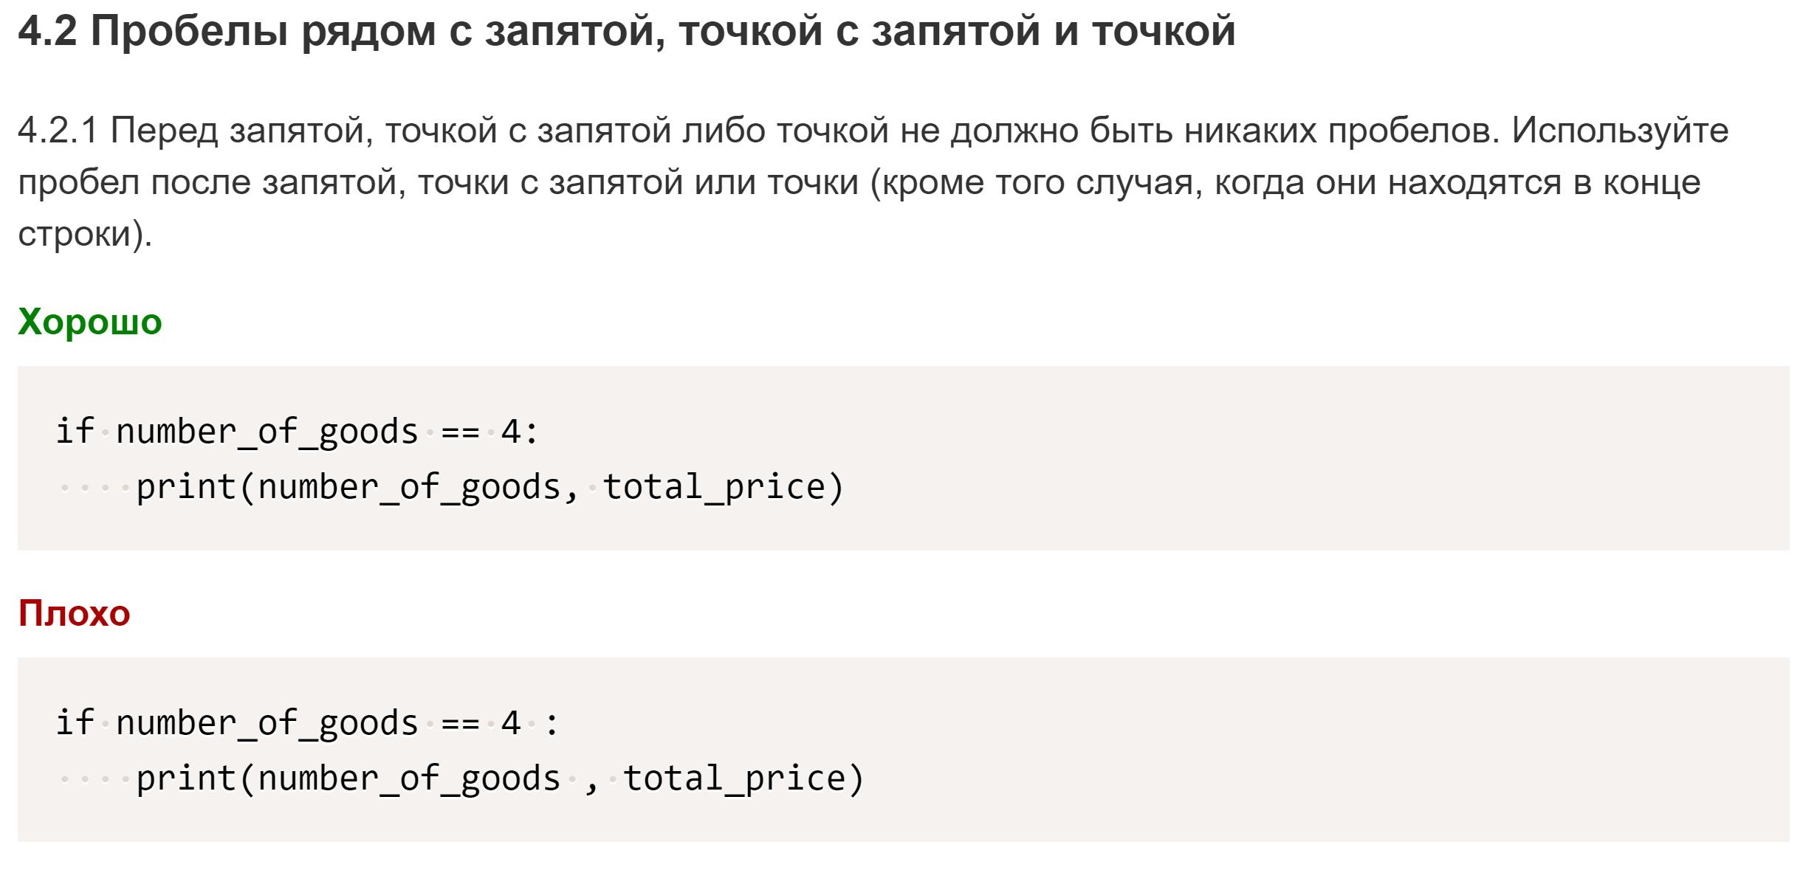
Оформление кода
Очень подробно обо всём рассказано на этом сайте
(щёлкните по прямоугольнику)

Slide 51
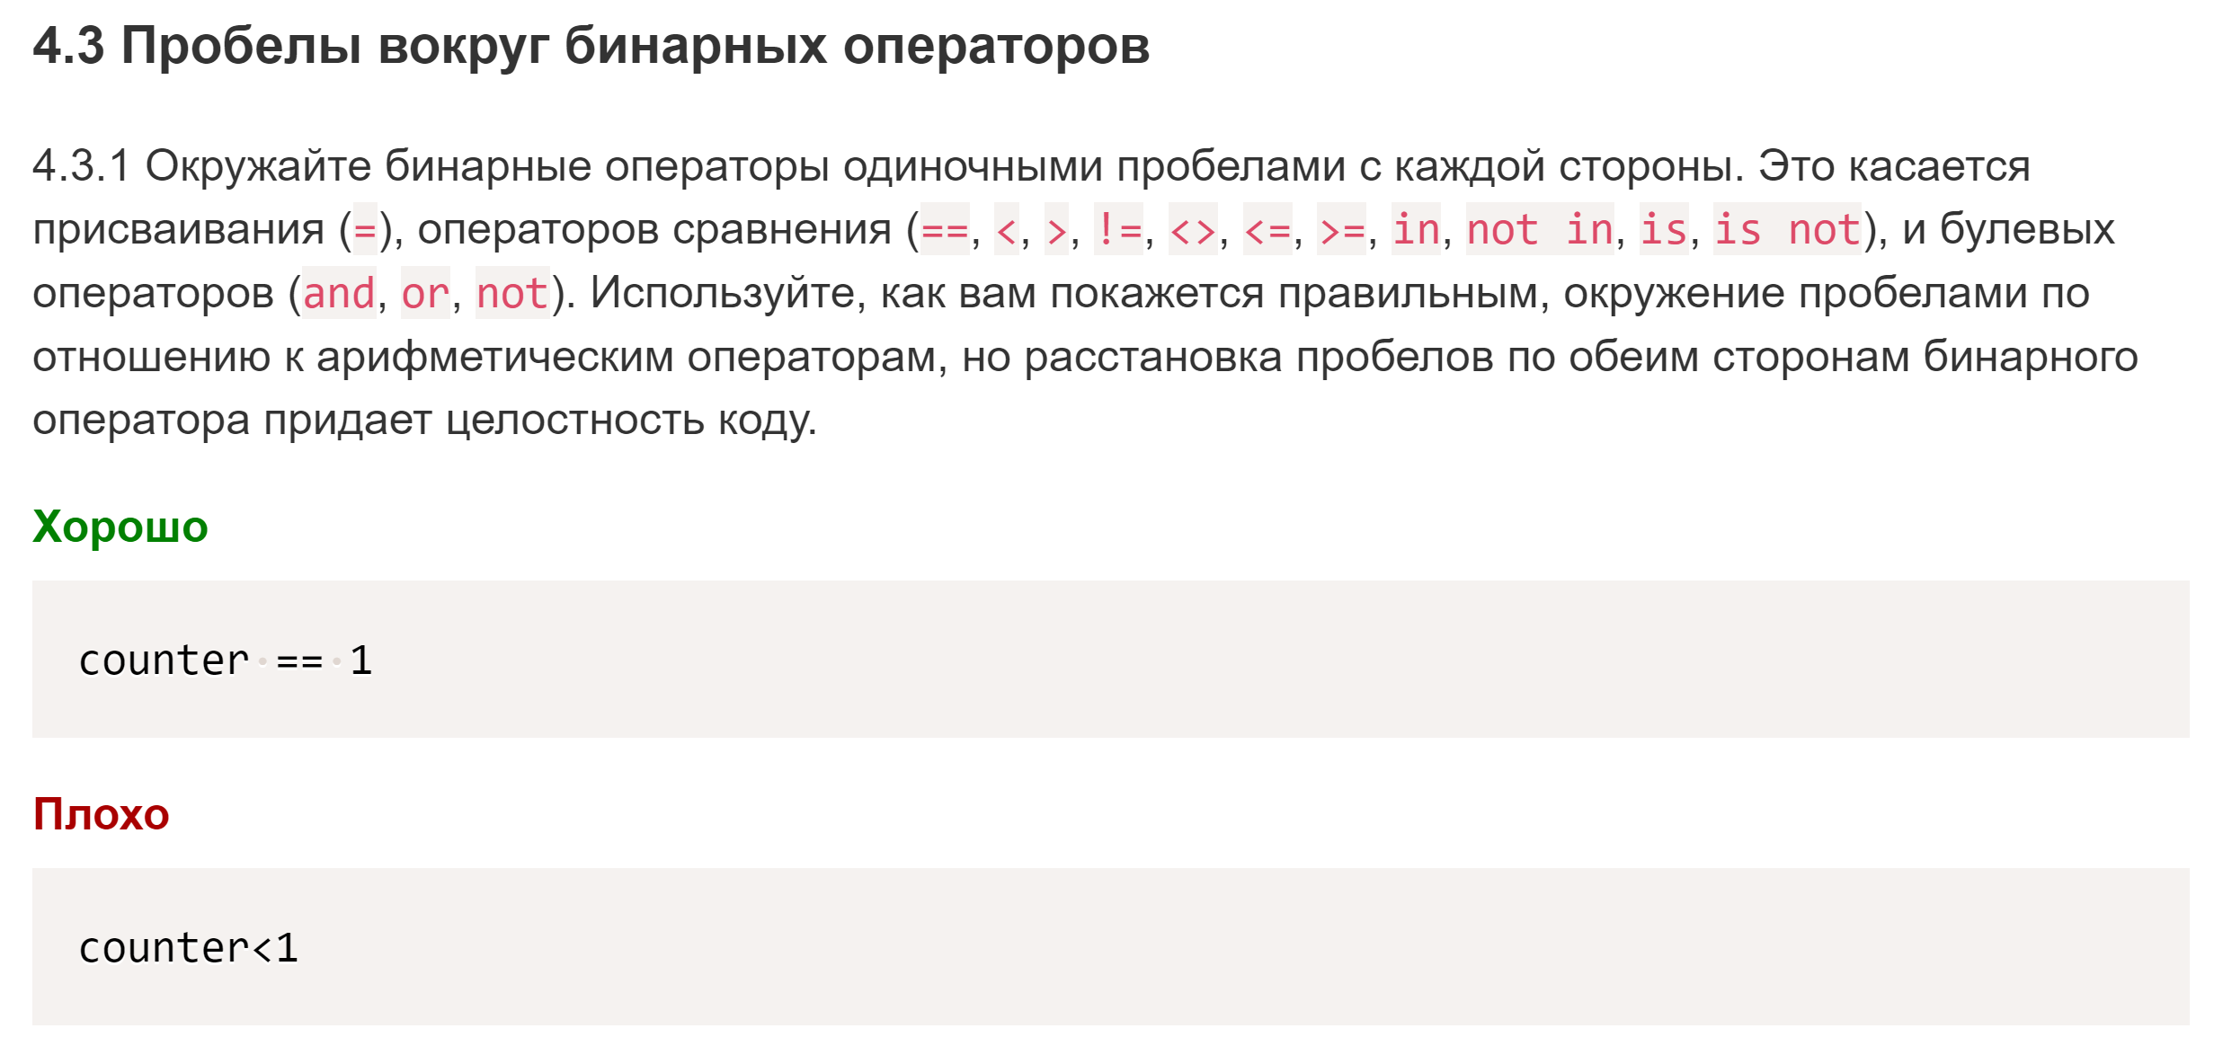
Оформление кода
Очень подробно обо всём рассказано на этом сайте
(щёлкните по прямоугольнику)

Slide 52
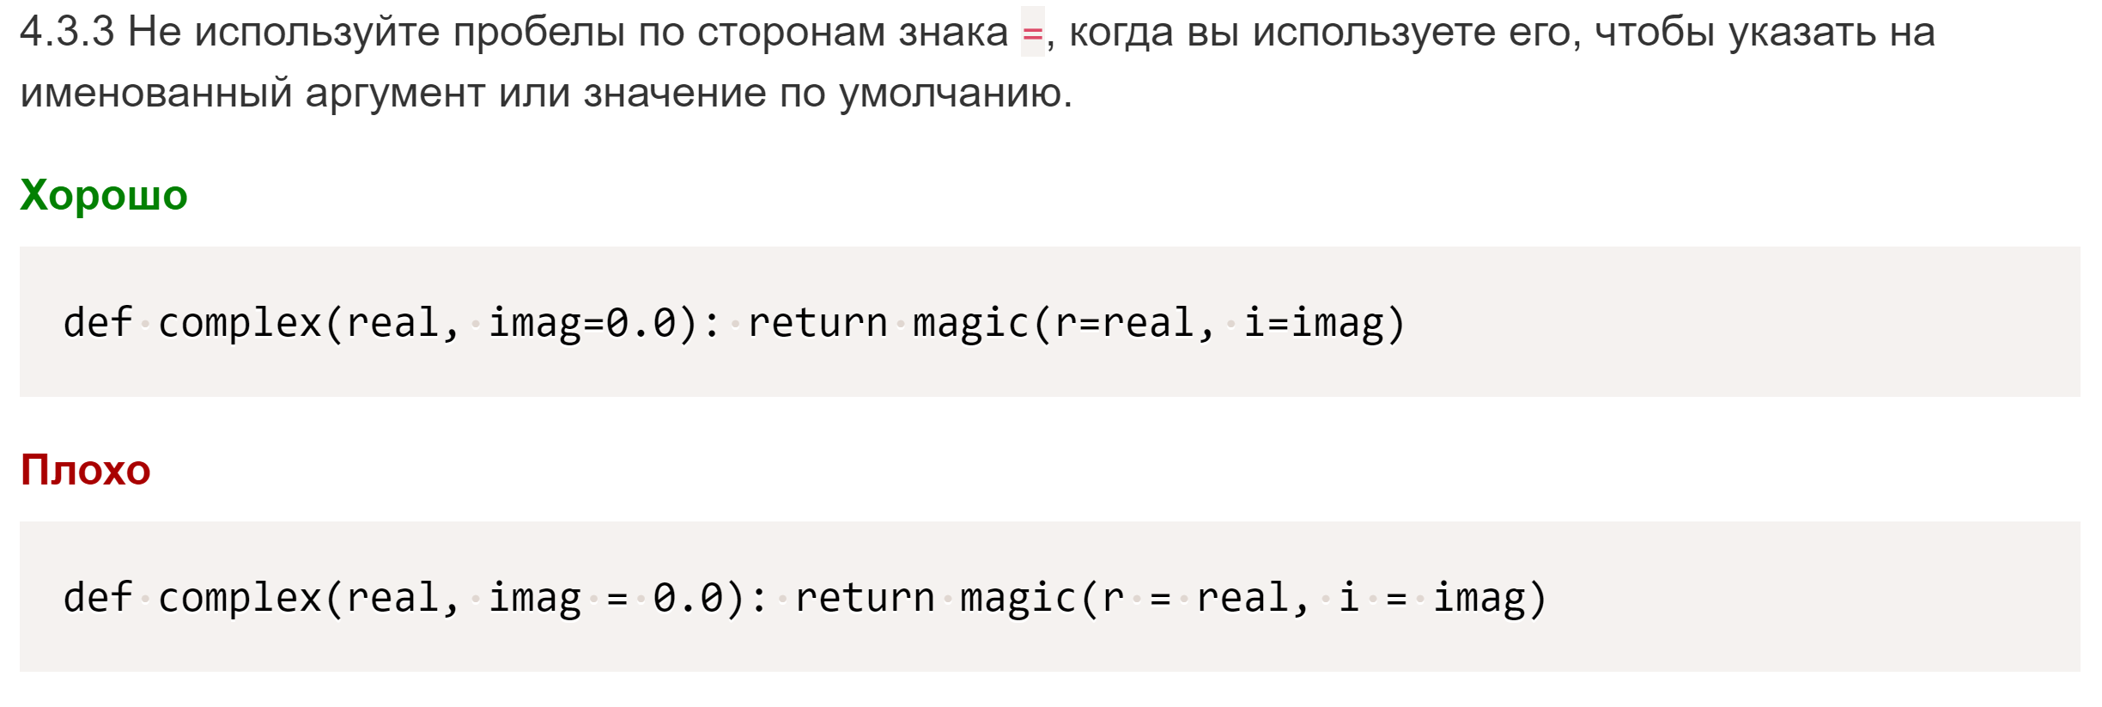
Оформление кода
Очень подробно обо всём рассказано на этом сайте
(щёлкните по прямоугольнику)

Slide 53
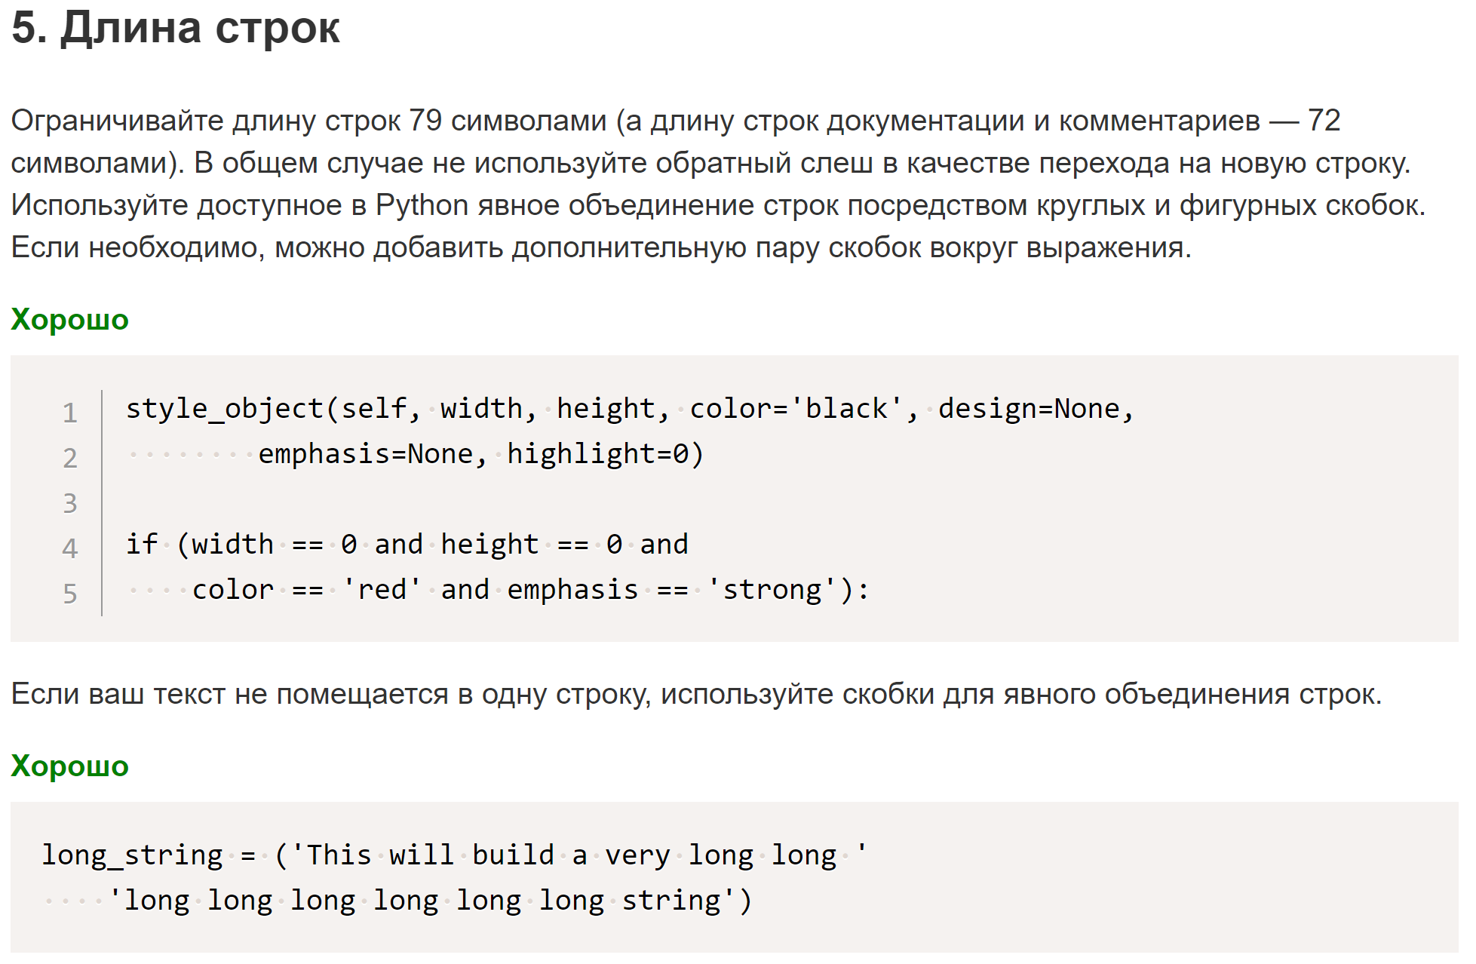
Оформление кода
Очень подробно обо всём рассказано на этом сайте
(щёлкните по прямоугольнику)

Slide 54
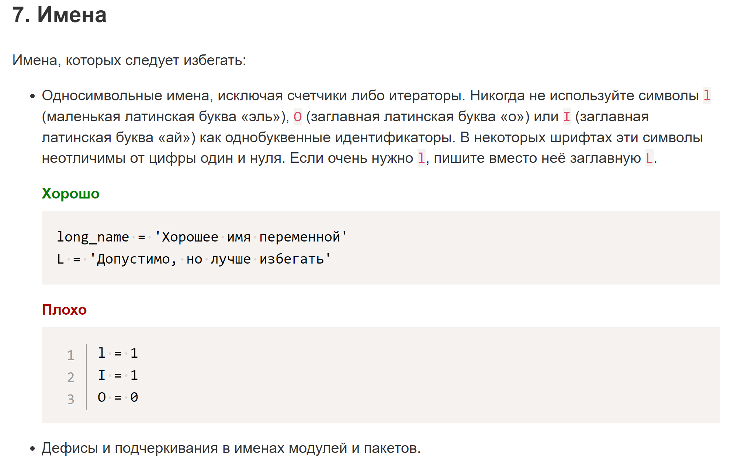
Оформление кода
Очень подробно обо всём рассказано на этом сайте
(щёлкните по прямоугольнику)

Slide 55
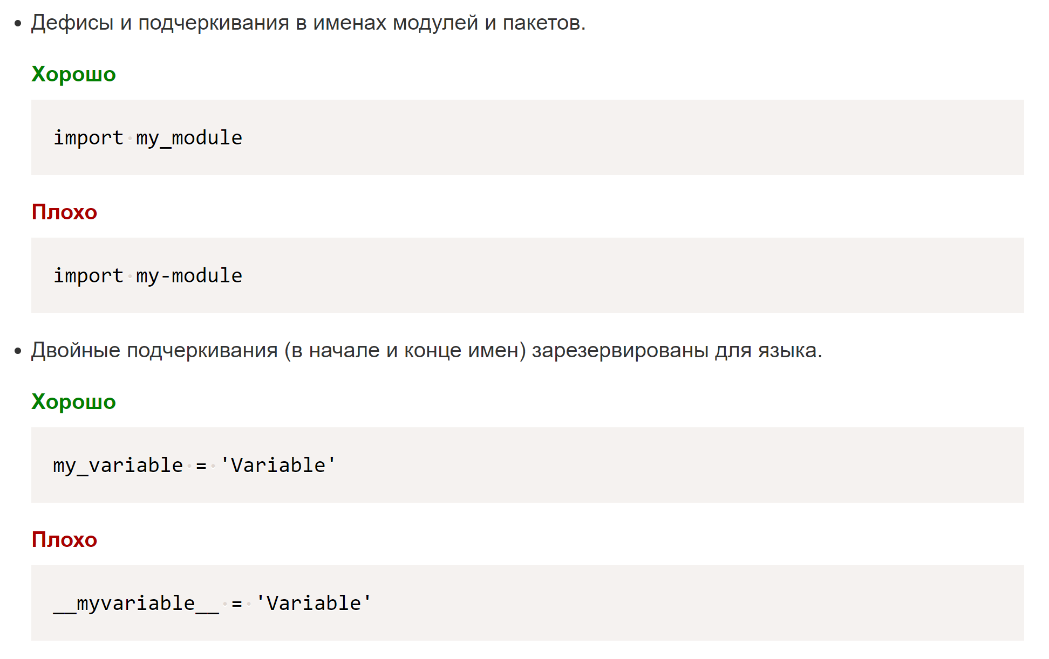
Оформление кода
Очень подробно обо всём рассказано на этом сайте
(щёлкните по прямоугольнику)

Slide 56
Циклы
Представим, что нам дали ведро картошки и сказали всё его почистить.
Мы знаем сколько раз мы почистим картошку?
Нет.
А как долго мы будем выполнять это действие?
Пока не закончится картошка.
Как решить задачу, где количество действий не известно?

Slide 57
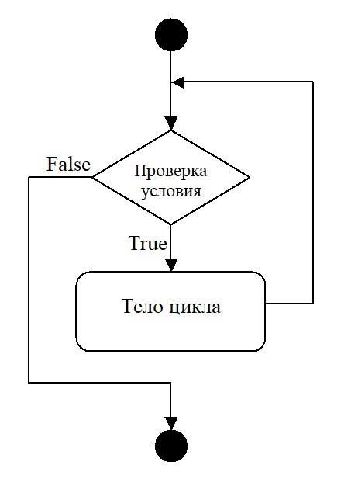
Цикл while
Цикл while с условием в Python используется, когда точное число повторений неизвестно и может изменяться в зависимости от поведения переменной в теле цикла. «While» можно перевести с английского как «до тех пор, пока». Этот оператор будет выполнять тело цикла до тех пор, пока выражение в его условии остаётся истинным. Чтобы условие действительно имело шанс стать ложным, в теле цикла нужно изменить переменную, которая может использоваться как счётчик итераций.

Slide 58
Цикл while
while условное_выражение:
инструкции
Обратите внимание на табулирование, ключевые слова и важность конечного условия, иначе цикл уйдёт в бесконечность!
while количество_картошек != 0:
чистить картошку

Slide 59
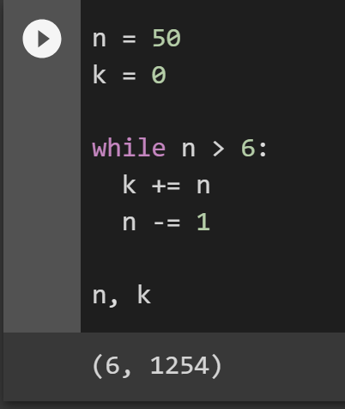
Цикл while

Slide 60
Циклы
Представим, что нам дали 5 картошин и сказали их почистить.
Мы знаем сколько раз мы почистим картошку?
Да, 5 раз.
А как долго мы будем выполнять это действие?
Пока не закончится картошка.
Как решить задачу, где количество действий известно?

Slide 61
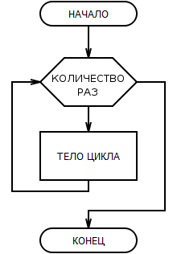
Цикл for
«For» с английского переводится как «для». Этот вид цикла используют, когда количество итераций зависит от того, сколько в условии задано элементов.
Внутри цикла for нельзя изменять итерируемый объект (переменная i) — это может привести к ошибкам. Его можно использовать для вывода или параметров в промежуточных вычислениях, но новые значения лучше не присваивать. Если нужно изменить переменную, возможно, понадобится другой цикл — while.

Slide 62
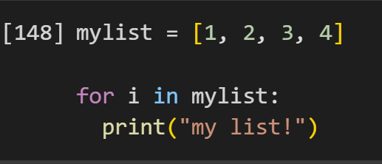
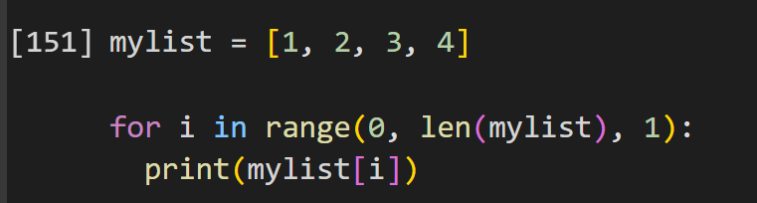
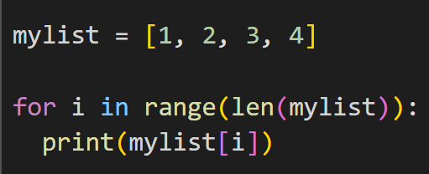
Цикл for
Если нужно пройтись по списку:
for [элемент] in [последовательность]:
[тело цикла]
Если нужно пройтись по значениям счетчика:
for i in range(start, end, step)
Start – начальное значение счётчика i (по умолчанию 1)
End – конечное значение счётчика i
Step – шаг изменения счётчика i (по умолчанию 1)

Slide 63
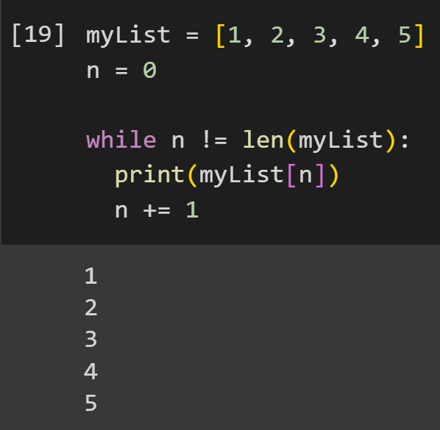
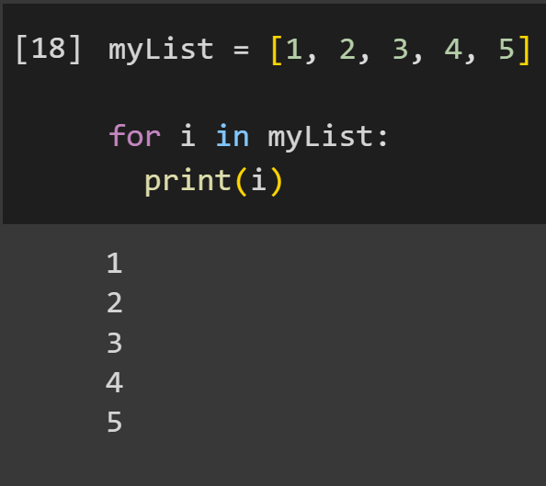
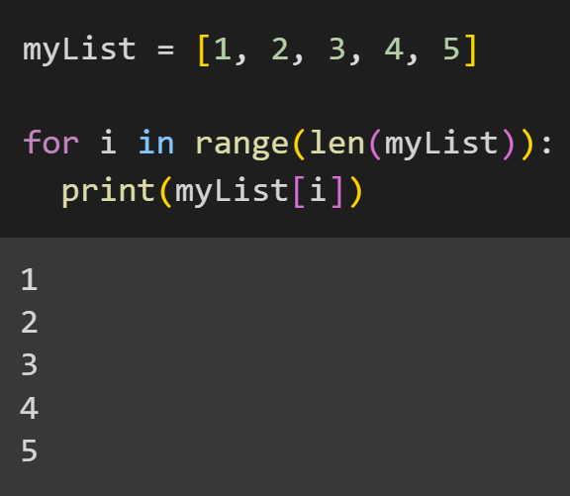
Циклы
Вывод полного списка через циклы for и while
Этот способ – моветон!

Slide 64
Циклы. Задача №1
Чтобы обеспечить безопасность данных, программисты решили каждое получаемое число переобразовывать в ближайшее, большее и противоположное им по четности число (т.е. 2 станет 3, а 5 станет 6). На вход подаётся список чисел, размер которого не ограничен. Программа должна вывести новый получившийся список.
Входные данные: 1 4 5 89 -90
Выходные данные: 2 5 6 90 -89

Slide 65
Циклы. Задача №2
Вам на вход подаётся список чисел. Выводить этот список до первого числа, делящегося на 5. Гарантируется, что в списке обязательно содержится такое число.
Входные данные: 1 2 6 70 8 9
Выходные данные: 1 2 6

Slide 66
Циклы. Задача №3
В банкомат разменник попадают купюры разного номинала. Определить максимальное количество пятирублёвых монет, которое может выдать разменник на данную сумму.
Входные данные: 500
Выходные данные: 100
Входные данные: 363
Выходные данные: 72

Slide 67
Циклы. Задача №4
На вход подаётся некоторое число. Определить количество его делителей (включая единицу и само число).
Входные данные: 7
Выходные данные: 2
Входные данные: 16
Выходные данные: 5

Slide 68
Функции
Программисты – ленивые люди.
Им очень не хочется писать много одинакового кода. Для этого и была придумана функция.

Slide 69
Что такое «функция»?
Функция в python - объект, принимающий аргументы и возвращающий значение. Обычно функция определяется с помощью инструкции def.
Простейшая функция имеет вид:
def sum(x, y):
return x + y
Обычно функции выделяют в самое начало программы

Slide 70
Как выглядит функция?
Ключевое слово для обозначения функции – def. После него идёт имя функции, а в скобках у имени показывают принимаемые аргументы (т.е. те переменные, значения которых нам нужны в теле функции)
def name_of_function(arg1, arg2, …, argN):
{тело функции}
return answer
Тело функции содержит в себе основной её код, то есть тут мы ищем то, для чего, собственно, и писали функцию
Возвращаем значение, которое искали в теле функции, в основной код

Slide 71
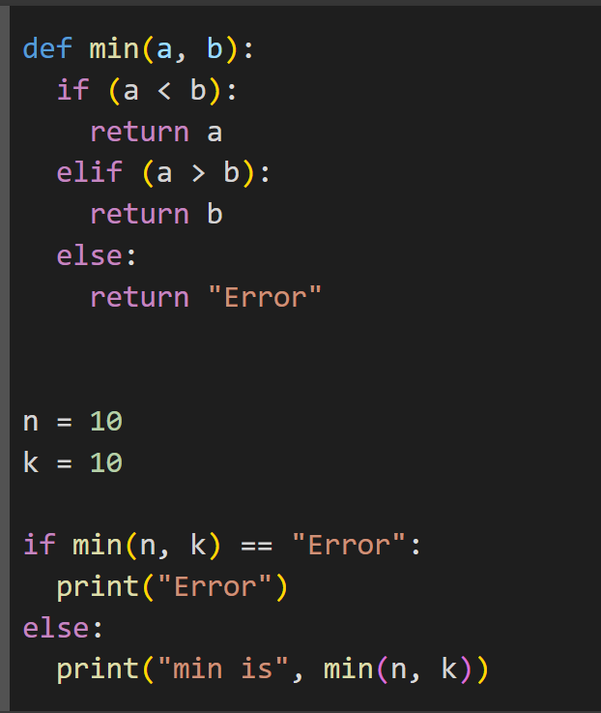
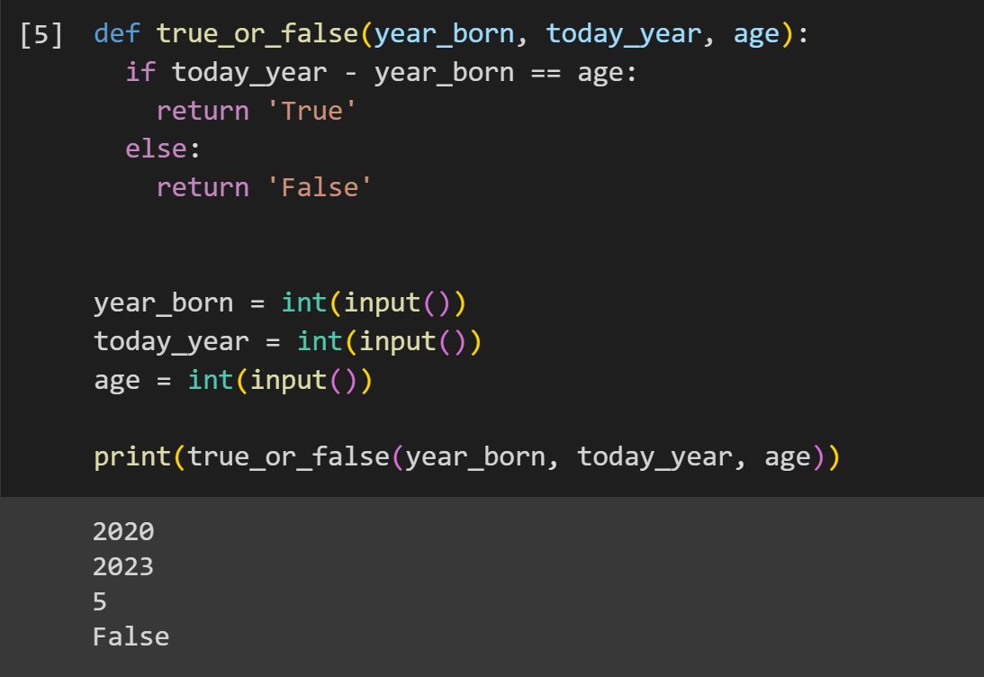
Функция

Slide 72
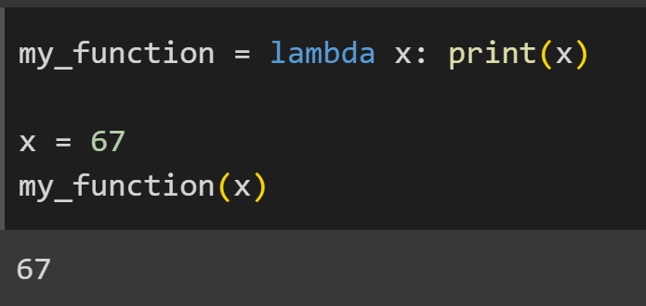
Анонимные функции
Анонимные функции — это функции, у которых нет имени. Они определяются с помощью ключевого слова lambda.

Slide 73
Ввод и вывод данных

Slide 74
Файловый ввод и вывод
f = open("examp.le", “r")
// работа с файлом
f.close()
with open("examp.le", "w") as f:
// работа с файлом
Самые распространённые режимы доступа:
Чтение (r)
Добавление (a)
Запись (w)

Slide 75
Файловый ввод и вывод
with open("examp.le", "r") as f: text = f.read() | with open("examp.le", "r") as f: part = f.read(16)
with open("examp.le", "r") as f: # 'Hello, world!' first_part = f.read(8) # 'Hello, w' f.seek(4) second_part = f.read(8) # 'o, world' | with open("examp.le", "r") as f: for line in f: print(line)
with open("examp.le", "w") as f: f.writelines(list_of_strings) | with open("examp.le", "w") as f: print(some_data, file=f)

Slide 76
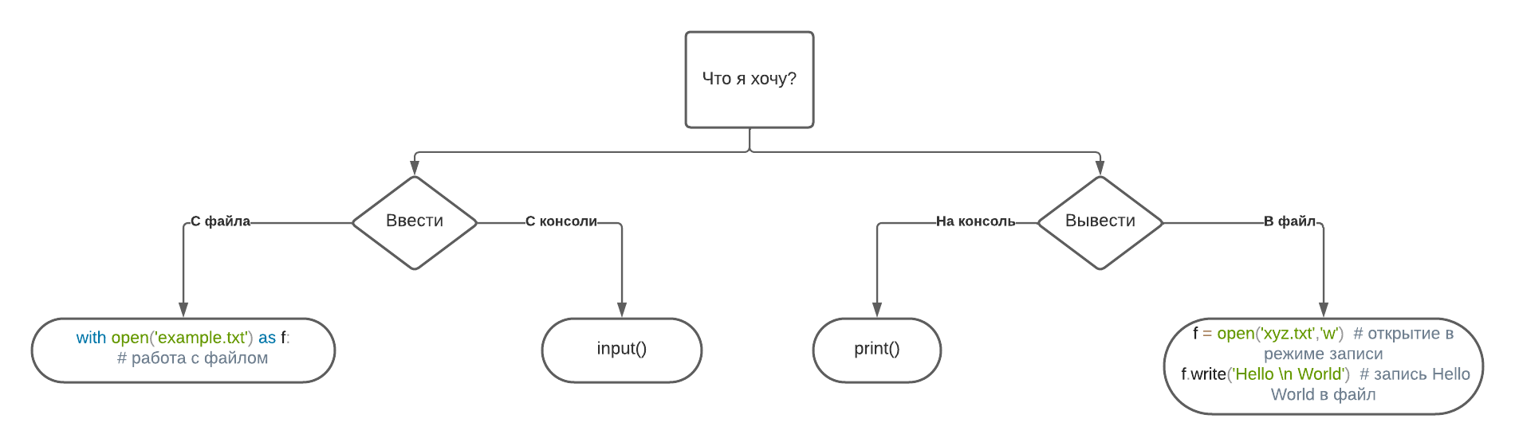
Ввод и вывод данных

Slide 77
Функция. Задача №1
Смурфик Ворчун раскладывал кубики с буквами по просьбе Папы Смурфа. Но, к сожалению, он перепутал и сложил фразу из кубиков не горизонтально, а вертикально. Вам нужно помочь Ворчуну и собрать кубики в ряд. На вход принимается файл input.txt, в котором на каждой строчке содержится по одной букве. Пробел в файле обозначается символом «_». Вам нужно создать функцию, которая проверяет символы и в случае «_» заменяет его на пробел. Программа должна вывести в файл output.txt получившееся слово.
Входные данные:
A
N
D
_
O
R
Выходные данные: AND OR

Slide 78
Функция. Задача №2
В базе данных некоторой фирмы произошла ошибка: теперь у каждого сотрудника стоит неправильный дата рождения. У тех, кто родился в четный год, дата рождения увеличилась на 2 года, а у тех, кто в нечетный, наоборот, уменьшила на 6 лет. Напишите функцию, которая принимает два аргумента: год рождения и его остаток от деления на 2. На вход подаётся файл input.txt, в котором в каждой строчке написан год рождения. После исполнения программы в файле output.txt должны появится новые и правильные года.
Входные данные:
2002
1989
Выходные данные: 2000 1995

Slide 79
Функция. Задача №3
На вход подаются 2 числа: m (до 10^6) и n (число от 1 до 5). Ваша задача написать функцию, которая ищет остаток от деления числа m на 10^n. Программа должна вывести получившийся остаток.
Входные данные: 5698 3
Выходные данные: 698

Slide 80
Функция. Задача №4
Дано некоторое число. Напишите функцию, которая бы помещала каждую цифру этого числа в список. Программа должна вывести сумму всех цифр числа и написать делится ли оно на 3.
Входные данные: 123456
Выходные данные: 21 Да
Входные данные: 1234567
Выходные данные: 28 Нет

Slide 81
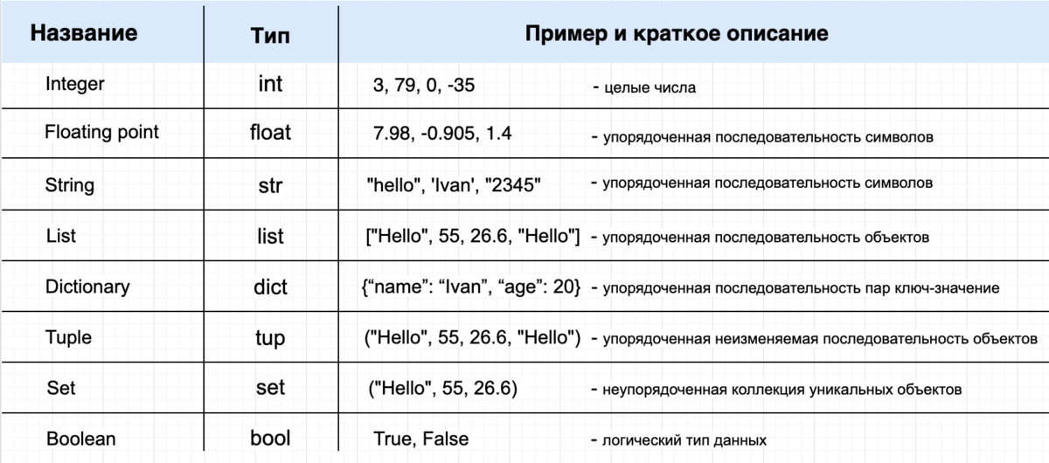
Справочник

Slide 82
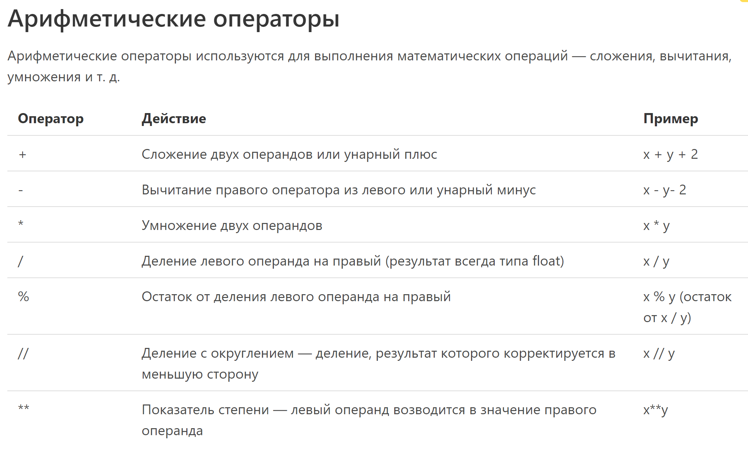
Справочник

Slide 83
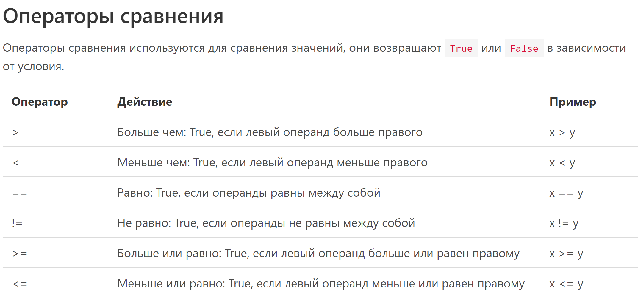
Справочник

Slide 84
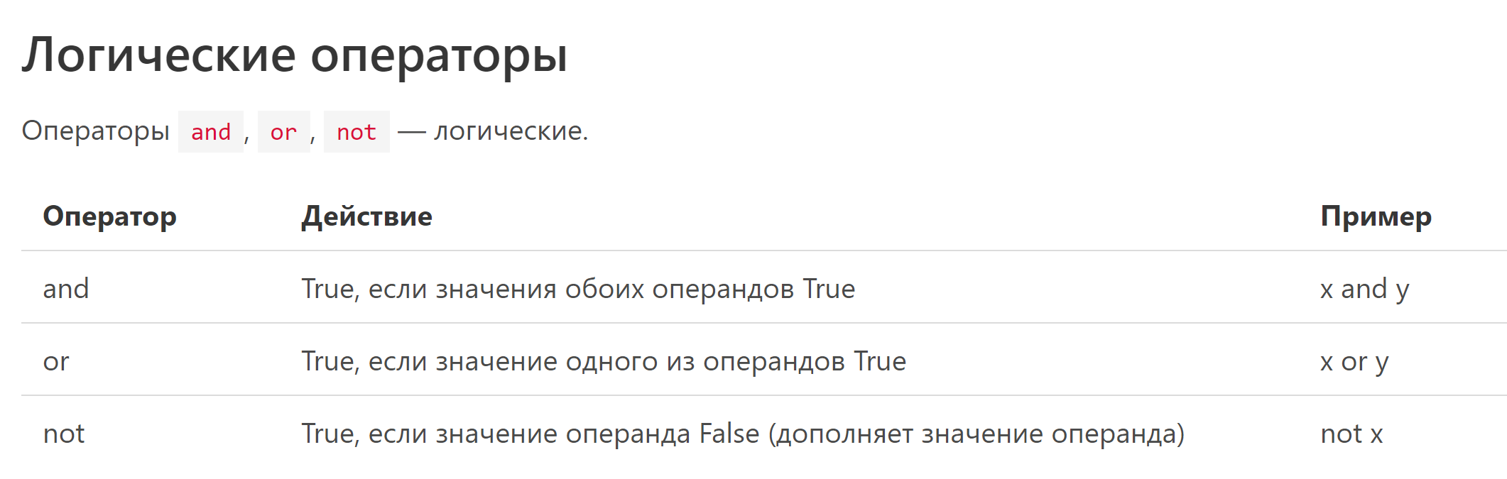
Справочник

Slide 85

Справочник

Slide 86

Справочник

Slide 87

Справочник

Slide 88

Справочник

Slide 89

Справочник

Slide 90

Справочник

Slide 91

Справочник

Slide 92

Справочник

Slide 93

Справочник

